Slide 1
青少年成癮問題
Notes:
1

Slide 2
大 綱
第一部份：成長與成癮：青春期的特殊議題
苦澀的成長：青春期發展與腦部發育
物質成癮的腦部與行為變化
第二部分：確認成癮以及衍伸的各種問題
青少年成癮問題的辨識
家長常問的成癮問題
第三部分：與青少年溝通
問題評估與轉介
治療原則
成癮醫療服務現況

Slide 3
苦澀的成長：叛逆、適應、失控、耽溺
問題行為
叛逆
適應
失控
上癮
問題辨識
思考障礙（精神分裂病）、情緒障礙（躁症）、外因（物質性精神病）
適應障礙
兒童期發展障礙、人格違常
物質成癮

Slide 4
青少年期：一切都在改變
青春期: 女生 9-11歲, 男生約晚兩年
生理與性徵的成熟較認知與情感的成熟來得快
自主權與個人化
教育需求使得經濟獨立延後

Slide 5
神經生理學上的改變
大腦重新組織整合
大腦皮質突觸的修剪，在前額葉尤其明顯
腦區間的神經纖維連結增加，顳葉頂葉增大，尾核縮小
智力發展與大腦皮質，尤其是額葉的發展軌跡有關
假說：精神疾病的發生與青少年期的腦部重新整合及基因的易感受性相關
Notes:
(聰明的孩子大腦可塑性較佳，有較長的皮質成長期)

Slide 6
認知的改變
抽象思考能力增加
發展出社會觀點與較複雜的道德觀點
政治、理想主義、宗教的興趣
時間概念更為成熟
對哲學的沉思→ 道德迷惑與漫無目的的失望感
自我認同的混淆

Slide 7
情緒波動
情緒波動、憂鬱情緒、焦慮及自覺意識顯著增加
女生比男生易感到負面情緒
通常青少年會感到負面的生活事件增多，可能是確實的日常壓力增加，或本身對於事件的敏感度增加
青少年早期較常因人際問題困擾，晚期則為課業壓力所困擾

Slide 8
兒童青少年階段是精神疾病的好發期
注意力不足過動症
自閉症（廣泛發展障礙）
妥瑞氏症
精神分裂症
躁鬱症
憂鬱症
適應障礙
自殺與自傷
品行疾患 Conduct
反社會人格
邊緣型人格
成癮
其他：特定發展障礙、智能不足、強迫症、畏懼症、廣泛焦慮、飲食障礙、拒學

Slide 9
如何觀察精神狀態
情緒（A）
行為（B）
思考（C）
食慾、睡眠等生物本能（D）
其他：意識、外觀、表情、態度、言語、認知功能、知覺、自我照顧能力、學業表現…

Slide 10
醫學對成癮的診斷觀念
持續使用
當用量減少或中斷使用會有戒斷反應
長時間大量使用
反覆的想及無法控制藥物的使用
每天的活動都以藥物的取得、使用、重新取得控制權為中心
藥物的相關活動取代了其他社會、職業、休閒活動
不顧身體或心理的損傷仍繼續使用藥物

Slide 11
成癮的好發年齡：8~20歲
各種情緒、思考、行為的變化，都不要忘了有物質成癮（使用毒品）的可能
成癮造成的精神疾病，包括類似精神病、憂鬱症、思考遲鈍、自傷自殺等。
孩子「一定不可能碰到毒品」…你確定嗎？

Slide 12
青少年的行為特性是？
青少年的腦部正在發育，其特性就是衝動性高、尋求刺激、容易受同儕影響。這都讓藥物濫用的風險增高。
青少年的腦部，從衝動面向比較強的一面，慢慢轉向理智面比較強的一面。決策、判斷、規劃、自我克制，這幾種功能都是在青少年期有快速的發展。

Slide 13
成癮的腦中發生什麼事？
人的行為動機，在腦中受到多巴胺的調控。當行為受到鼓舞、感到愉悅，腦中的多巴胺在負責愉悅的腦區就會增高。青少年感到有興趣的事，例如運動、交朋友、聽音樂等等，都在愉悅的腦區中逐漸形成迴路。
但藥物濫用所感受到的愉悅會非常高，因為藥物刺激多巴胺的釋放量已經達到超標，所以個案會變成無法在行動與克制的兩種力量拉扯中保持平衡，而傾向持續使用藥物的行為。
時間一久，本來可以感覺到愉悅的其他行為，已經無法形成正常的迴路，而且「回不去了」。

Slide 14
青少年的腦部與成人有何不同？
在青少年期，前額葉腦部尚未完全發育，與其他腦區的連結也尚未穩固。因此前額葉受影響時，有些腦功能容易受損，包括評估自身的處境、正確做出決策、控制自己的情感、控制自己的衝動等等。
這個時期，就像車子已經有油門，但是還沒有煞車。

Slide 15
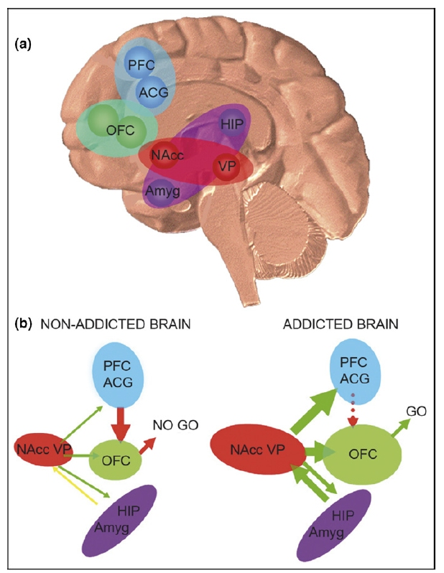
成癮造成四個腦迴路改變
（紅）預期得到獎賞、及快樂
中樞
（紫）記憶與學習、及條件反
射中樞
（綠）動機、生物本能、及價
值衡量中樞
（藍）認知控制中樞
Baler, Volkow et al, Trends Mol Med. 2006 Dec;12(12):559-66. NIDA, 2006
Notes:
15

Slide 16
American Society of Addiction Medicine 根據六個面向評估成癮的嚴重程度及所需的治療強度：
藥物過量及藥物戒斷的程度；
合併身體疾病；
合併情緒、行為、認知障礙；
改變的動機；
復發或持續使用的風險；
環境的支持度（家庭、朋友、學校、司法系統）；

Slide 17
年輕人為何去嘗試菸、酒、成癮藥物？
1.為了融入朋友圈；
2.為了享受快感；
3.為了逃離低潮；
4.為了表現卓越；
5.好奇勇於嘗試。

Slide 18
大麻是否可能成癮？
當然。即使目前美國熱烈討論大麻合法化的議題，科學家仍然擔心此類藥物濫用增加的問題。青少年使用大麻，可能影響腦部發育、降低智能、影響行車安全。
就像菸、酒一樣，不管有無合法，成癮以及對健康的危害是無庸置疑的。合法化對於治療的影響是，以非自願案主接受治療的方式更加不可能，個案的復原機率更低。

Slide 19
其他哪些精神疾病與藥物濫用有關？
憂鬱、焦慮、學習障礙、品行疾患合併出現，會讓疾病較難診斷，且可能加重這些問題。
藥物性精神病：如安非他命造成類似思覺失調症的精神病、愷他命造成夢遊、僵呆等行為異常。

Slide 20
哪些徵兆可以看出青少年藥物濫用？
行為舉止跟以前不一樣，也找不到原因，就有可能。例如變孤僻、常常很疲勞、憂鬱、對人有敵意等。其他例如：同儕關係改變；不再喜歡打扮，不愛乾淨；學業退步；常缺課蹺課；喜愛的活動都沒做了；飲食及睡眠習慣改變；與家人朋友關係惡化等。

Slide 21
男女治療重點是否不同？
女孩子要多注意有無憂鬱、曾遭到虐待或性侵害；
男孩子可能要注意合併品行疾患、學習障礙，與周圍環境互動很糟等，也要處理相關法律問題。

Slide 22
司法系統可以扮演什麼角色？
促進及早接受治療。
美國的統計資料顯示，青少年虞犯中，約有1/2有藥物濫用的問題。

Slide 23
不肯接受治療怎麼辦？
半強迫
法律強制
研究顯示，非完全自願的治療效果有時與自願者相同

Slide 24
從學校的輔導看青少年問題：成癮是重點
輔導保護性個案：
家暴
嚴重疏忽、遺棄、剝奪受義務教育權利等
其他濫用親權之行為 (高風險家庭)
性侵害
性交易
輔導特殊個案：
施用成癮物質（毒品）
中輟與少年犯罪
精神疾病

Slide 25
持續與成癮青少年溝通：模式與原則
VCR模式：發洩、澄清、保證。
溝通的平等：以「你…」的句型與「我…」的句型。
溝通的內容：從（客觀的）觀察出發⇒說出（主觀的）感受⇒ 提出具體的請求。

Slide 26
包括成癮以及孩子的生活各種範疇， 我們都需要溝通與關心！
溝通不是爭吵，也不是妥協
溝通有時候很難
溝通有沒有最好的方法？
別人都用什麼方法在溝通？
什麼是非暴力溝通？
非暴力溝通有用嗎？
幾個簡單的口訣：
觀察
感受
需求
請求
暴力：對自己與對他人
強制力量的使用

Slide 27
國內的成癮醫療服務：
成癮治療團隊：台灣成癮科學學會於2008年成立，並與國家衛生研究院合作持續培育成癮次專科醫師及其他成癮醫療人員
整合的服務：門診服務＋醫院以外的服務；自費戒癮＋公費補助服務；藥物治療＋其他治療
精神專科醫院及綜合醫院的精神科，可以提供如藥癮門診、美沙冬門診、監所或戒治所服務、緩起訴強制治療服務、中央補助計畫「非鴉片類藥癮者成癮治療費用補助計畫」等。

Slide 28
門診服務：中央補助計畫 「非鴉片類藥癮者成癮治療費用補助計畫」
2014年7月起；
比照現有成人的治療模式，包括門診、住院服務；
公費補助自行求助有動機戒癮之個案（有費用上限）；

Slide 29
在門診我們做什麼？
初診：填寫資料、詢問病史（家長、老師可在場）
評估有沒有需要治療的精神疾病或身體疾病
個別治療：「改變」；生活方式的改變、溝通方式的改變、自我探索；成癮的衛教
填寫認知的作業
轉介深度的個別治療（與治療師單獨會談）

Slide 30
諮商治療：改變階段認知治療
物質濫用的團體治療-改變階段的治療手冊
作者：Mary Marden Velasquez、Gaylyn Gaddy Maurer、Cathy Crouch、Carlo C. DiClemente
譯者：歐吉桐、黃耀興、林曉卿
出版社：心理
出版日期：2009年01月01日
29個單元的治療課程。本課程基於行為改變跨理論模式，採用了建立技巧的活動與介入，這對於從前面改變階段──前思考、思考及準備，到後面改變階段──行動及維持之間循環的個案，可能是最有效的作法。每一個結構的單元都是以一貫、容易使用的形式來呈現，包括清楚的原理，目標摘要，主要活動的概要，並提供執行的逐步流程引導，以及使用動機晤談的策略。本手冊附有完整所需要的講義和練習的格式，可以影印來使用。本手冊適合團體使用，也容易調整為個別治療使用。
Notes:
30

Slide 31
疾病辨識與轉介，共同維持孩子的生態平衡！
醫療服務提供者
鄰居、網友
學校
同儕
親戚
父母
青少年
手足

Slide 32
謝謝各位
Notes:
32

